Slide 1
Food-Truck-App

Slide 2
Inhalt
1. Aufgabe
Produktbeschreibung
Herangehensweise
Anforderungen
Sitemap
2. Backend
Datenmodell
Persistenz
Interaktion mit der App
3. Frontend
Backend
App
Demo

Slide 3
1. Aufgabe

Slide 4
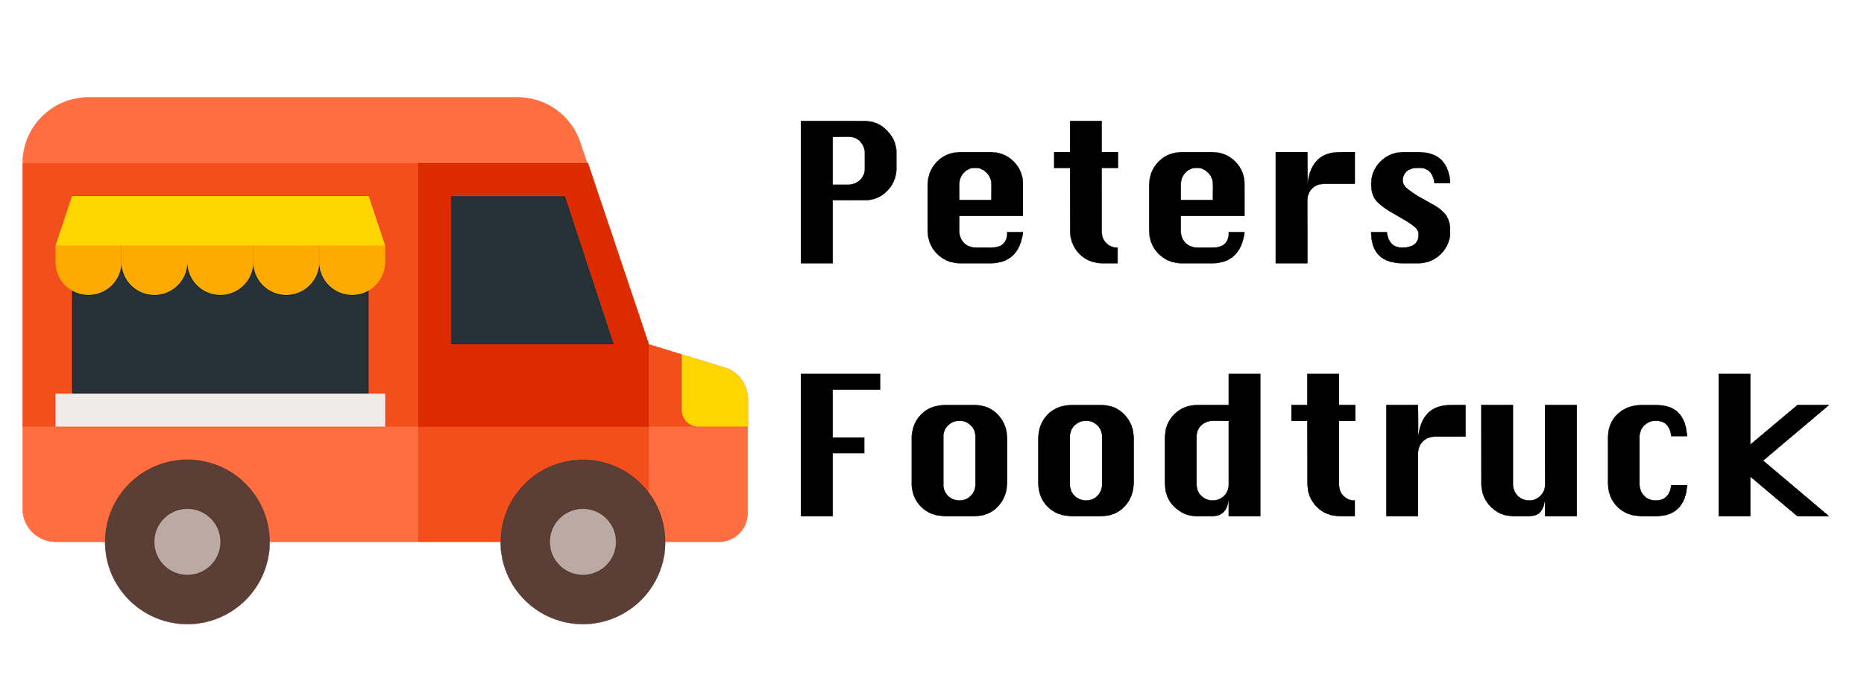
Produktbeschreibung
Mobile Anwendung für Android
Für Kunden und Betreiber
Planung und Kundenbindung für Betreiber
Komfort für Kunden

Slide 5
Herangehensweise
Methoden aus anderen Fächern verwenden
Onlinewerkzeuge nutzen
Regelmäßige Besprechungen
Verteilung der Aufgaben nach Bereichen

Slide 6


Herangehensweise
Werkzeuge

Slide 7
Herangehensweise
Dokumentation
Anforderungen
Datenbank
Backend
Frontend

Slide 8
Anforderungen
Satzschablonen aus dem Requirements Engineering
Feingranularer als Aufgabenblatt
“Muss” und “Soll” Kategorisierung
Anschließende Priorisierung

Slide 9
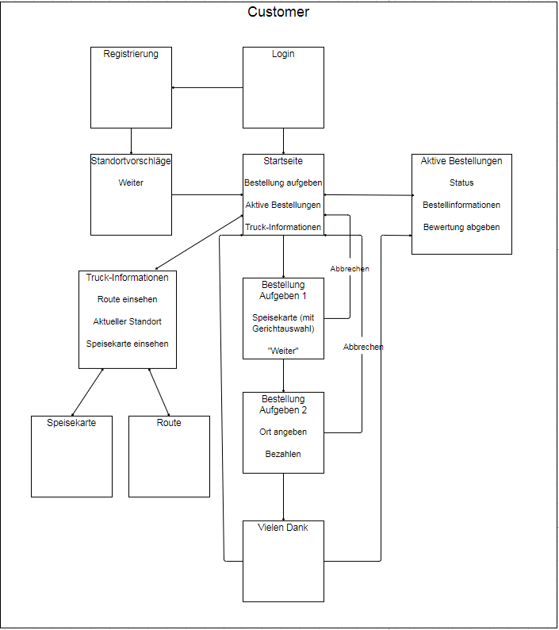
Sitemap
Customer

Slide 10
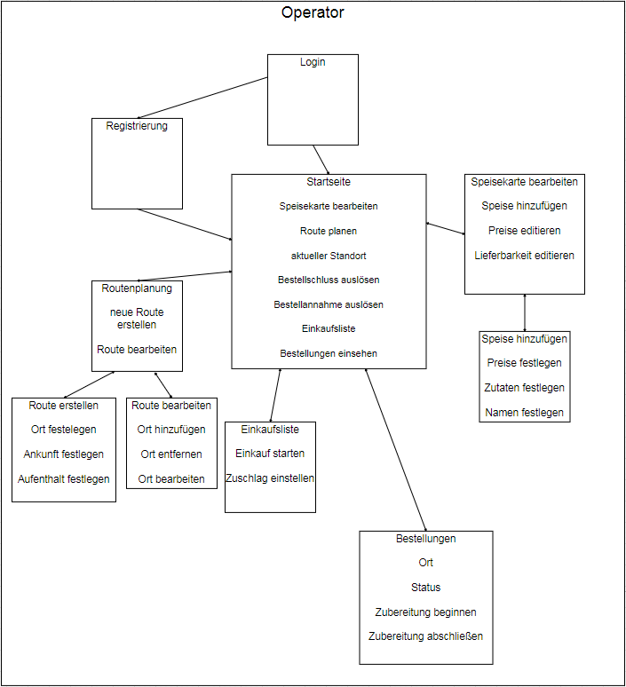
Sitemap
Operator

Slide 11
2. Backend
Das von links als Liste nach hier? Oder doch lieber ein Bild?? Ist mir komplett egal ;)
Datenmodell, Persistenz und App-Interaktion

Slide 12
Generelles
Technologie-Überblick
Spring Boot und Web
Hibernate
Zusammenspiel aller Technologien erklären
Schichten des Backends
Einfluss der Schichten
Interaktion mit Frontend
Hier mit Beispiel starten -> Mehr und Mehr sachen erklären bzw. detaillieren

Slide 13
Datenmodell
UML-Diagramme verwenden
an Dokument orientieren
Klassen und deren Nutzen erklären -> Diagramme!
auf Probleme eingehen
Maps

Slide 14
Persistenz
grobe Struktur erklären
Datenbank
Portabilität hervorheben
Annotationen
annotierte Klasse zeigen
Repositories
Speichern, Aktualisieren und Löschen an Beispiel durchgehen
Narrative aufbauen -> Kunde oder Gericht?
Warum überhaupt machen?

Slide 15
Interaktion mit der App
Zwei Bereiche:
DTO
REST
beide Begriffe kurz erklären -> Nutzen, etc.
Beispielsweise mit GET, POST und DELETE durchgehen
auf dem Persistenz-Beispiel aufbauen
Probleme hervorheben
GSON <-> Spring Web

Slide 16
3. Ergebnis

Slide 17
Frontend

Slide 18
Live-Demo

Slide 19
Vielen Dank!

Slide 20
Quellen

